Slide 1
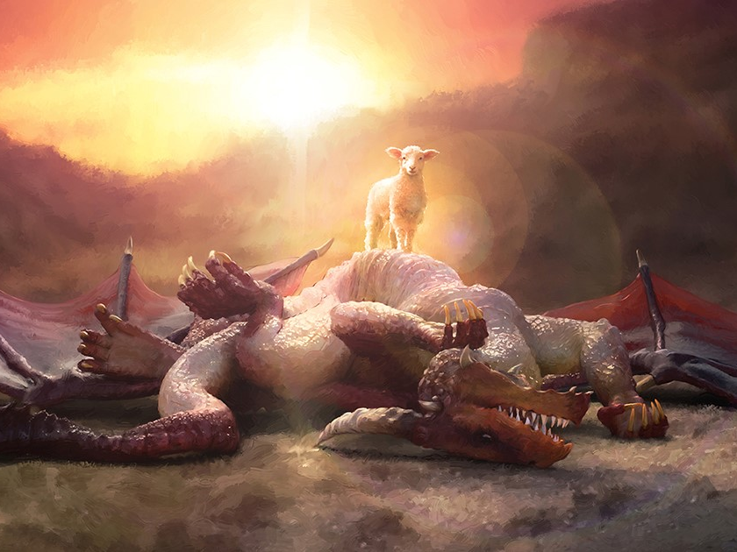
PERTENTANGAN KOSMIS
Pelajaran ke-9, Triwulan I
Tahun 2025

Slide 2
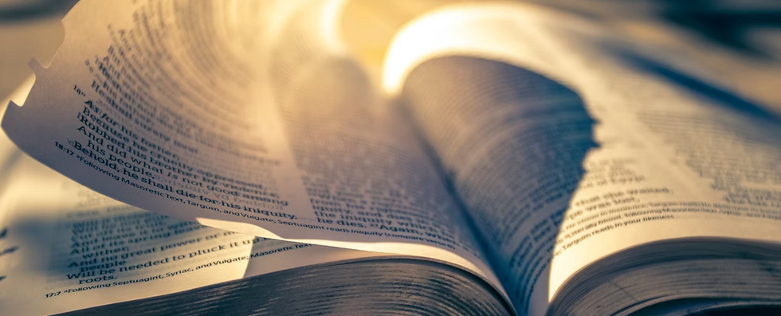
KEJADIAN 3 : 15
“Aku akan mengadakan permusuhan antara engkau dan perempuan ini, antara keturunanmu dan keturunannya; keturunannya akan meremukkan kepalamu, dan engkau akan meremukkan tumitnya.”

Slide 3
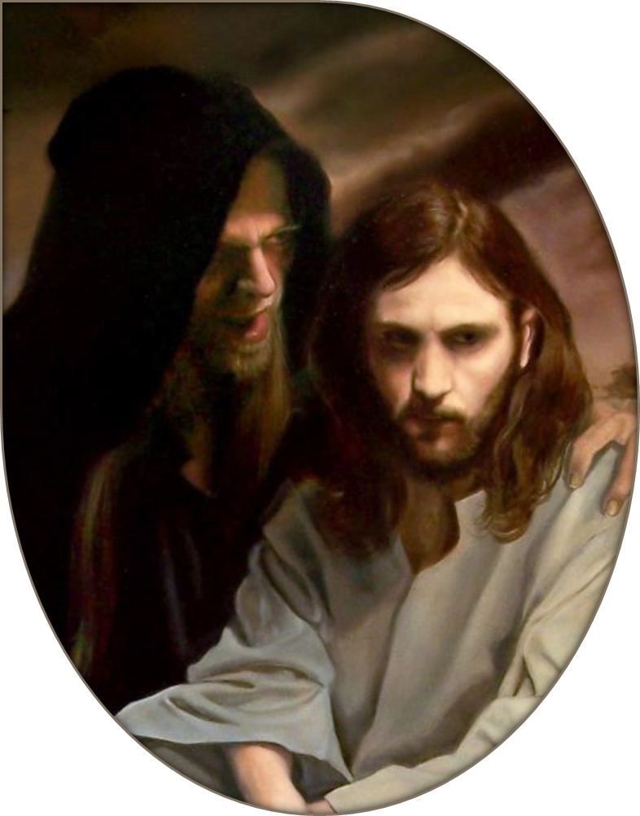
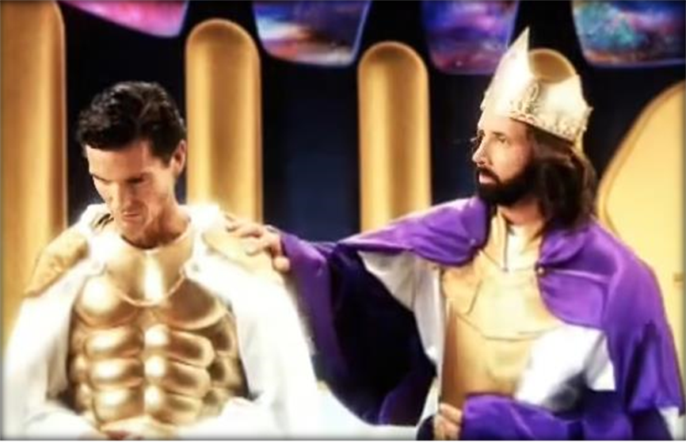
Konflik kosmis berdampak pada setiap umat manusia sehari-hari dan alam semesta secara keseluruhan. Iblis mencoba untuk merampas ibadah yang menjadi hak Allah, namun pada akhirnya ia akan dikalahkan.
Bagaimanakah seharusnya fakta bahwa kita menghadapi dampak konflik kosmis setiap hari membuat kita semakin sadar dan bersedia bergantung pada Tuhan setiap saat?

Slide 4
SEORANG MUSUH YANG MELAKUKAN HAL ITU Minggu, 23 Februari 2025
Matius 13:27-30
Maka datanglah hamba-hamba tuan ladang itu kepadanya dan berkata: Tuan, bukankah benih baik, yang tuan taburkan di ladang tuan? Dari manakah lalang itu?Jawab tuan itu: Seorang musuh yang melakukannya. Lalu berkatalah hamba-hamba itu kepadanya: Jadi maukah tuan supaya kami pergi mencabut lalang itu? Tetapi ia berkata: Jangan, sebab mungkin gandum itu ikut tercabut pada waktu kamu mencabut lalang itu.Biarkanlah keduanya tumbuh bersama sampai waktu menuai. Pada waktu itu aku akan berkata kepada para penuai: Kumpulkanlah dahulu lalang itu dan ikatlah berberkas-berkas untuk dibakar; kemudian kumpulkanlah gandum itu ke dalam lumbungku."

Slide 5
Perumpamaan ini mengajarkan:
Tuhan selalu menaburkan benih yang baik.
Iblis menaburkan benih yang jahat [Lalang] di antara benih yang baik.
Kejahatan adalah akibat dari musuh [Iblis] yang melawan tuannya.
Allah tidak membiarkan kejahatan, pada akhirnya Allah akan mengakhiri kejahatan, namun mencabut lalang sebelum waktunya akan mengakibatkan kerusakan permanen yang merugikan kebaikan.

Slide 6
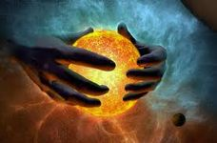
ASAL MULA PERTENTANGAN DI BUMI Senin, 24 Februari 2025
Menurut Kejadian 1: 31, ketika Allah selesai menciptakan dunia, keadaannya "sungguh amat baik."
Tidak ada tanda-tanda kejahatan dalam penciptaan planet ini oleh Allah.
Lalu, bagaimanakah kejahatan bisa masuk dalam kehidupan manusia?

Slide 7
Kejadian 3 menjelaskan asal usul munculnya dosa di planet bumi ini.
Ular yang dikenal sebagai Iblis [Wahyu 12:7-9] mengoda Hawa. Ia mulai dengan pertanyaan untuk memunculkan keraguan pada perintah Allah, dan dalam pertanyaannya, ia memutarbalikkan apa yang Allah perintahkan.
Kejadian 3:1 "....Ular itu berkata kepada perempuan itu: "Tentulah Allah berfirman: Semua pohon dalam taman ini jangan kamu makan buahnya, bukan?"
1

Slide 8
Ketika Hawa memberikan jawabannya [Kejadian 3:2-3 Lalu sahut perempuan itu kepada ular itu: "Buah pohon-pohonan dalam taman ini boleh kami makan, tetapi tentang buah pohon yang ada di tengah-tengah taman, Allah berfirman: Jangan kamu makan ataupun raba buah itu, nanti kamu mati."]
Ular itu secara langsung membantah apa yg telah Allah katakan, dengan berkata: " Kamu tidak akan mati" [Kejadian 3:4].
Iblis kembali memutarbalikkan kebenaran.
2

Slide 9
Nampaknya Iblis berhasil memunculkan sebuah kebohongan tentang karakter Allah.
Hawa kini dihadapkan kepada pilihan apakah dia akan percaya apa yang Allah katakan atau apa yang ular katakan, Pertentangan di bumi dimulai di sini.
Keyakinan Anda tentang seseorang, seperti apa dia, dan apakah dia dapat dipercaya, sangat berdampak pada apakah Anda akan mengasihi dan mempercayai orang tersebut dan, mendengarkan apa yang dia katakan kepada Anda. Akhirnya, Hawa jatuh ke tangan Iblis. Ia tidak mendengarkan dan melakukan apa yang Allah katakan. Dosa mulai masuk ke planet bumi ini.
3

Slide 10
ASAL USUL PERTENTANGAN DI SURGA Selasa, 25 Februari 2025
Asal usul kejahatan dan pertentangan kosmis dimulai di surga.
Yehezkiel 28:12-19 menjelaskan sebelum Lusifer jatuh, ia adalah kerub yang berjaga. Selain dikenal sebagai kerub, dia adalah "gambar kesempurnaan, penuh hikmat dan maha indah" dan berada "di taman Eden, yaitu taman Allah". Namun, ia menjadi sombong karena kecantikannya , yang seharusnya membawanya memuliakan Allah yang menjadikannya cantik.

Slide 11
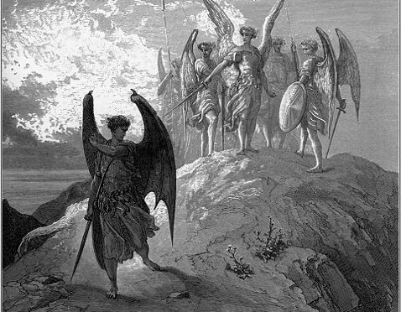
Yesaya 14 menjelaskan bahwa Lusifer memutuskan untuk meninggikan dirinya dan menyamakan dirinya dengan Allah.
Yesaya 14:13-14
Engkau yang tadinya berkata dalam hatimu: Aku hendak naik ke langit, aku hendak mendirikan takhtaku mengatasi bintang-bintang Allah, dan aku hendak duduk di atas bukit pertemuan, jauh di sebelah utara. Aku hendak naik mengatasi ketinggian awan-awan, hendak menyamai Yang Mahatinggi!

Slide 12
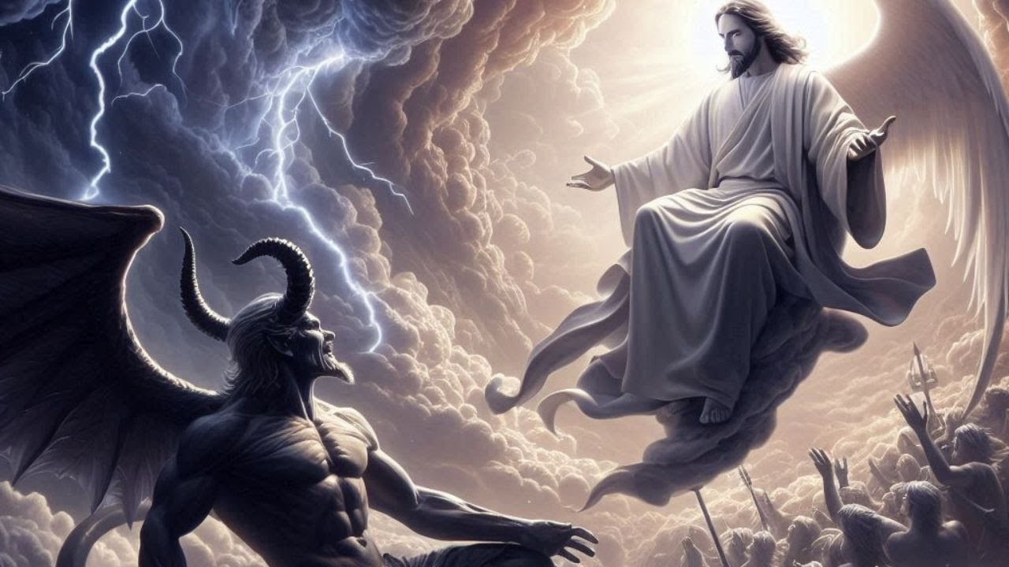
Istilah Ibrani untuk "dagang" dalam Yehezikiel 28:16 juga berarti "fitnah," mengindikasikan bagaimana Iblis akan bertindak melawan Allah dan juga melawan kita.
Kejadian 3:4 dan Yohanes 8:44 menunjukkan bahwa Iblis adalah pendusta atau pembohong.

Slide 13
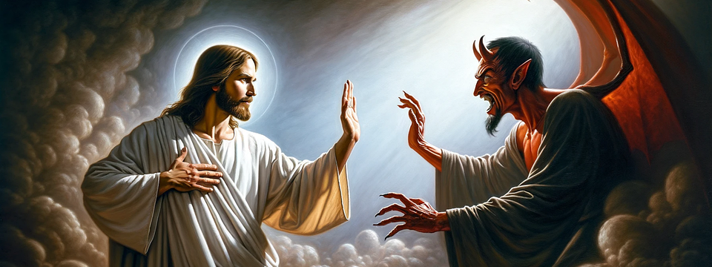
Terjadi peperangan di surga
Wahyu 12:7-8
“Maka timbullah peperangan di sorga. Mikhael dan malaikat-malaikatnya berperang melawan naga itu, dan naga itu dibantu oleh malaikat-malaikatnya, tetapi mereka tidak dapat bertahan; mereka tidak mendapat tempat lagi di sorga.”

Slide 14
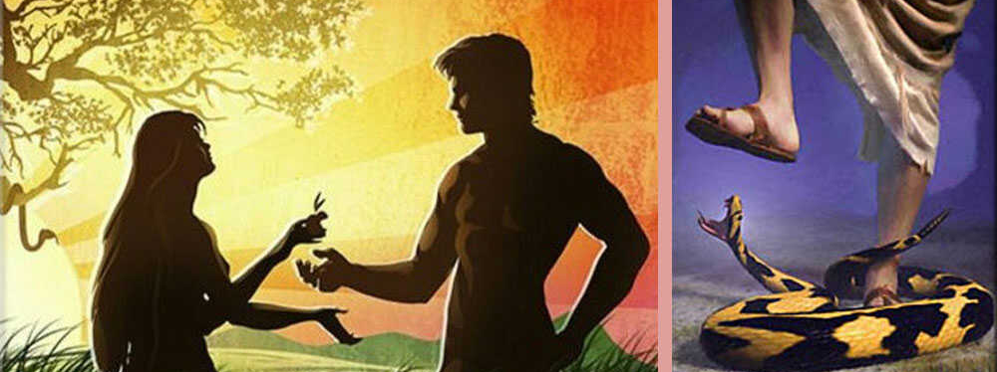
Meskipun konflik kosmis dimulai dengan pemberontakan Lusifer melawan Tuhan di surga, konflik tersebut akhirnya melibatkan alam semesta secara keseluruhan.
Karena Hawa jatuh ke dalam godaan Iblis dan Adam dengan sengaja mengikutinya, dunia kita menjadi panggung konflik kosmis.

Slide 15
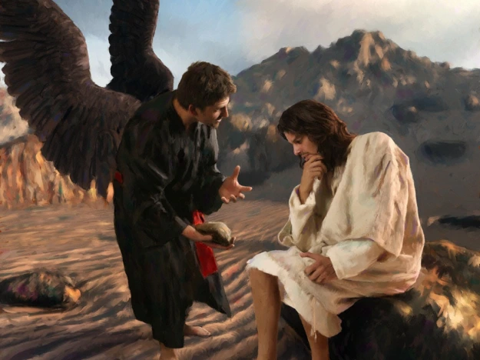
JIKA ENGKAU MENYEMBAH AKU Rabu, 26 Februari 2025
Realitas pertentangan besar antara Kristus dan Iblis diungkapkan dalam kisah pencobaan yang ada di Matius 4 dan Lukas 4.
Setelah Yesus baru berpuasa selama 40 hari, Iblis datang dan menggoda Yesus untuk mengubah batu menjadi roti, memanfaatkan rasa lapar Yesus yang luar biasa. Namun Yesus melawan godaan ini dengan Kitab Suci, dan taktik Iblis gagal.

Slide 16
Iblis menggoda Yesus untuk menjatuhkan diri-Nya dari puncak Bait Suci.
Iblis memutarbalikkan Kitab Suci dengan menyatakan bahwa jika Yesus benar-benar Anak Allah, para malaikat akan melindungi Dia. Namun oleh membaca Kitab Suci dengan benar, Yesus kembali melawan godaan tersebut dan Iblis kembali gagal.

Slide 17
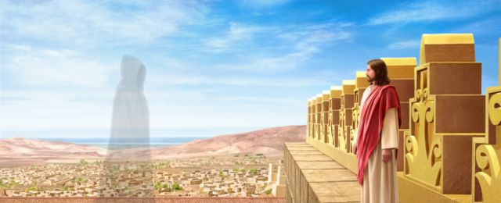
Godaan ketiga dengan jelas menyingkapkan apa yang Iblis coba capai. Dia ingin Yesus menyembahnya.
Iblis berupaya untuk merampas ibadah yang menjadi hak Allah semata.

Slide 18
Lukas 4:6-7
Kata Iblis kepada-Nya: "Segala kuasa itu serta kemuliaannya akan kuberikan kepada-Mu, sebab semuanya itu telah diserahkan kepadaku dan aku memberikannya kepada siapa saja yang kukehendaki. Jadi jikalau Engkau menyembah aku, seluruhnya itu akan menjadi milik-Mu."
Sekali lagi, Yesus melawan godaan tersebut dengan Kitab Suci, dan sekali lagi Iblis gagal.

Slide 19
Yesus menggunakan Kitab Suci untuk bertahan melawan serangan musuh. Terang dari Kitab Suci dapat menolong kita menghadapi godaan setan.

Slide 20
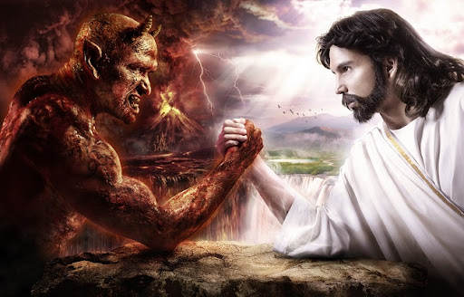
SIFAT ALAMIAH DARI PERTENTANGAN KOSMIS Kamis, 27 Februari 2025
Kitab Suci menyatakan bahwa pertentangan kosmis adalah pertikaian mengenai karakter Allah - pertentangan karena fitnah Iblis yang melontarkan tuduhan terhadap Allah, bahwa Allah tidak sepenuhnya baik dan penuh kasih.
Tuduhan tersebut tidak dapat dikalahkan dengan kekuasaan atau kekerasan, melainkan dengan membandingkan dua karakter yang bersaing.

Slide 21
Ellen G. White, Alfa dan Omega, jld. 8, hlm. 521
"Untuk menangani dosa, Allah hanya dapat menggunakan keadilan dan kebenaran. Iblis dapat menggunakan apa yang Allah tidak dapat atau tidak mau gunakan—sanjungan yang berlebihan dan penipuan atau kecurangan. Ia telah berusaha memalsukan firman Allah dan telah menyalahtafsirkan rencana pemerintahan-Nya di hadapan malaikat-malaikat, menyatakan bahwa Allah tidak adil dalam memberikan hukum-hukum dan peraturan-peraturan atas penghuni surga; sehingga di dalam menghendaki penyerahan dan penurutan dari makhluk ciptaan-Nya, Ia hanya berusaha meninggikan diri-Nya sendiri. Oleh sebab itu harus ditunjukkan di hadapan penghuni surga serta dunia-dunia lain, bahwa pemerintahan Allah adalah adil, dan hukum-hukum-Nya adalah sempurna. Iblis menunjukkan seolah-olah ia berusaha untuk memajukan kebaikan alam semesta."

Slide 22
Yesus datang untuk "memberi kesaksian tentang kebenaran" [Yohanes18:37] dan secara langsung melawan kebohongan dan fitnah Iblis, mengalahkan dan, pada akhirnya, membiasakan Iblis dan kuasanya [1 Yohanes 3:8; Ibrani 2:14].
Sifat dasar pertentangan kosmis adalah soal kepercayaan, termasuk kepercayaan tentang karakter Allah.

Slide 23
KESIMPULAN
1
Tuhan selalu menaburkan benih yang baik, sedangkan Iblis menaburkan benih yang jahat [Lalang] di antara benih yang baik.
2
Keyakinan kita tentang seseorang, seperti apa dia, dan apakah dia dapat dipercaya, sangat berdampak pada apakah kita akan mengasihi dan mempercayai orang tersebut dan, mendengarkan apa yang dia katakan.
3
Meskipun konflik kosmis dimulai dengan pemberontakan Lusifer melawan Tuhan di surga, konflik tersebut akhirnya melibatkan alam semesta secara keseluruhan, ketika Hawa jatuh ke dalam godaan Iblis dan Adam dengan sengaja mengikutinya.
4
Seperti Yesus yang menggunakan Kitab Suci untuk bertahan melawan serangan musuh, maka Terang dari Kitab Suci juga dapat menolong kita menghadapi godaan setan.
5
Sifat dasar pertentangan kosmis adalah soal kepercayaan, termasuk kepercayaan tentang karakter Allah.

